Slide 1



Recunoașterea stărilor emoționale prin interpretarea trăsăturilor faciale
Teză de disertație
Facultatea de Automatică și Calculatoare
Programul de Master: SIAPS
Florentina-Mihaela BLIDARIU
Conducători științifici:
Ș.l.dr.ing. Loredana STANCIU (Universitatea Politehnica Timişoara)

Slide 2
Cuprins
Introducere
Schema sistemului
Biblioteca OpenCV
Camera web
Modul Clasificator
Haar Cascade
Cascade Training
Sistem de recunoaștere a stărilor
Concluzii

Slide 3
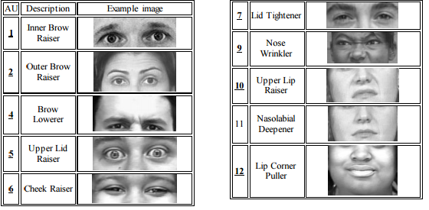
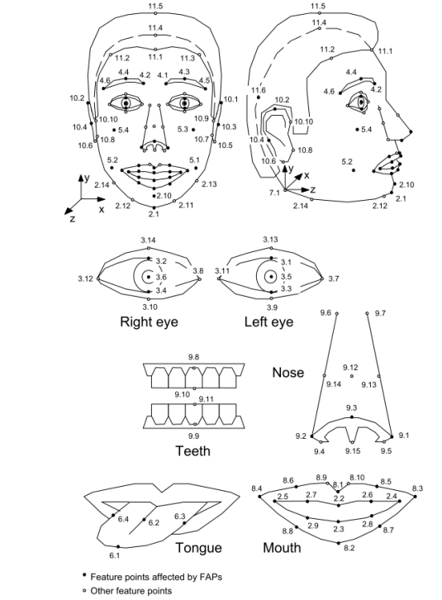
Introducere
FACS(Paul Ekman)
(sistem de codare
a acțiunilor faciale)
FAPS
(parametrii faciali)

Slide 4
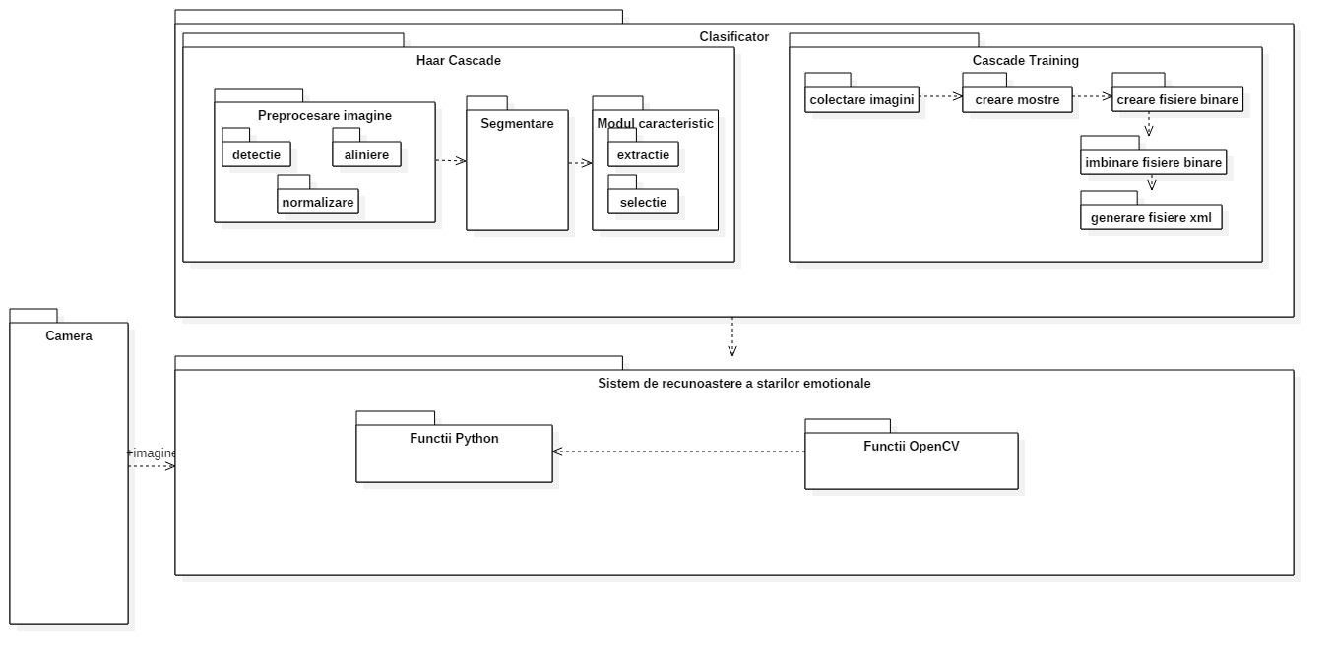
Schema sistemului

Slide 5

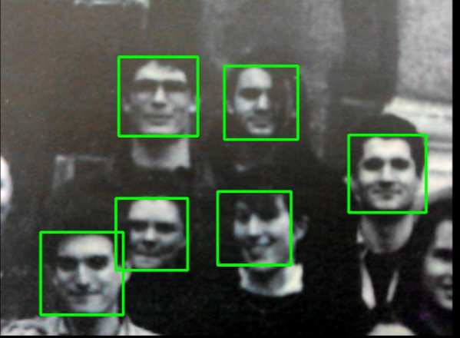
Biblioteca OpenCV
Creată pentru a rezolva problemele de computer vision. Unul dintre principalele avantaje ale OpenCV este faptul că este foarte optimizată și disponibilă pe aproape toate platformele.

Slide 6


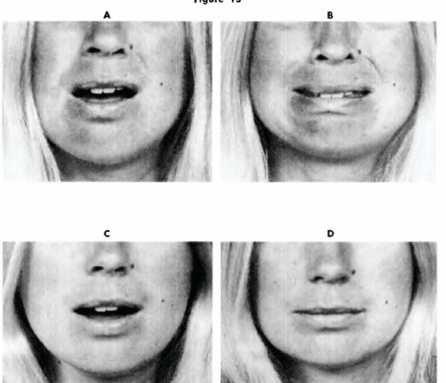
Camera Web
Realizare capturi
Prelucrare poze rezultate
Detectare,selectie,segmentare,extractie
+caracteristici

Slide 7
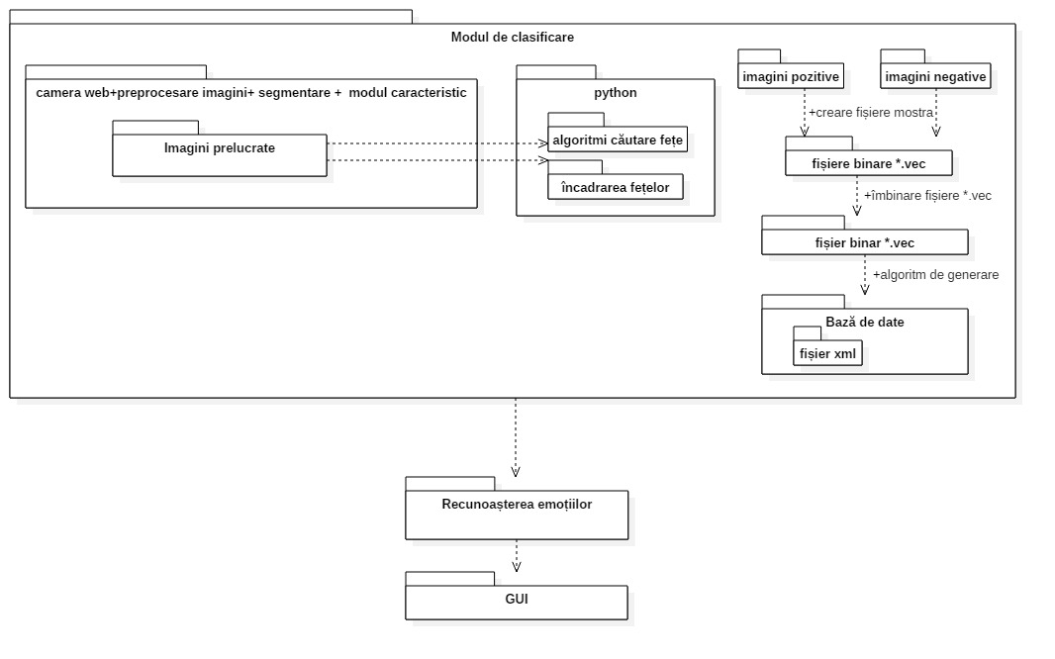
Modul Clasificator
Conține 2 submodule:
Haar Cascade
Cascade Training

Slide 8

Haar Cascades
Clasificatori în cascadă - înlănțuire a unui set de
clasificatori slabi
Pentru aflarea lor trebuie să calculăm suma valorilor pixelilor închiși în multe regiuni dreptunghiulare ale imaginii
Algoritm Viola
Opencv conține un modul
denumit Haar Cascade

Slide 9

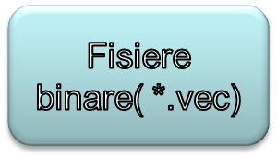




Cascades Training
Cascades Training

Slide 10


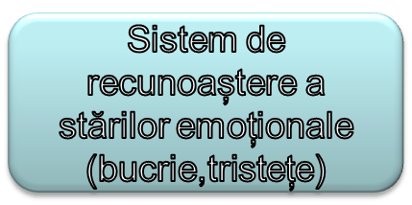


Sistem de recunoaștere

Slide 11
Concluzii
Implementarea unei aplicații care să poată recunoaște stările emoționale ale unei persoane.
Interacțiunea calculatorului cu omul.
Descoperirea unor noi științe

Slide 12
Vă mulțumesc pentru atenție!

